Slide 1

Institut Supérieure des Arts Multimédias de la Mannouba
Mini-Projet Traitement Numérique d’Image
Réalisé par:
Messaoudi Takieddine
Encadré par:
Mme. Novlen Zoghlami

Slide 2
Plan
INTRODUCTION
FONCTIONNALITES
TRANSFORMATION
RESTAURATION
REHAUSSEMENT
SEGMENTATION
INTERFACES
CONCLUSION

Slide 3
Introduction
Le traitement d'image numérique est la mise en œuvre d'algorithmes de traitement destinés à
extraire des informations significatives d'une image numérique prétraitée
étudier les images numériques et leurs transformations
améliorer leur qualité.
Dans ce projet, on a réalisé une application qui réalise les 4 aspects de traitement d’image (Transformation, Restauration, Rehaussement et Segmentation)

Slide 4
Outils
MATLAB est un logiciel commercial de calcul interactif. Il permet de réaliser des simulations numériques basées sur des algorithmes d'analyse numérique. Il peut donc être utilisé pour la résolution approchée d'équations différentielles, d'équations aux dérivées partielles ou de systèmes linéaires

Slide 5
Fonctionnalitées
Dans ce projet nous avons réalisés les 4 aspets du traitement d’image
Transformation
Restauration
Rehaussement
Segmentation
Avec des paramètres personnalisées pour chaque effet
Et la possibilité d’enregistrer chaque effets et l’utilisée avec les images sources

Slide 6
Transformation
Images en gris :
Transformée de Fourier ( T.F, T.F.discrète).
Opération arithmétique ( Addition, Soustraction, Multiplication).
Images binaires :
Opération logique (And, Ou, Not).
images couleur :
Conversion de RGB vers NTSC.
Conversion de RGB vers HSV.
Autre opérations sur l’image :
SQRT, Transposé et Assombrir.

Slide 7
Restauration
La restauration d'images a pour objet d’améliorer la qualité visuelle de l’image et d’éliminer les effets des bruits.
Filtrage linéaire : « imfilter »
Filtre moyenneur
Filtre gaussien
Filtrage non linéaire: « ordfilt2 »
Filtre minimum
Filtre maximum
Filtre médian

Slide 8
Rehaussement
Inversion de la dynamique
Egalisation d’histogramme
Recadrage de la dynamique

Slide 9
Segmentation
But: Détecter les contours permettant de repérer les points d'une image numérique qui correspondent à un changement brutal de l'intensité lumineuse.
La segmentation fondée sur les régions
La segmentation fondée sur les contours.
La segmentation fondée sur la classification ou le seuillage des pixels en fonction de leur intensité,

Slide 10
Interfaces
Transformation

Slide 11
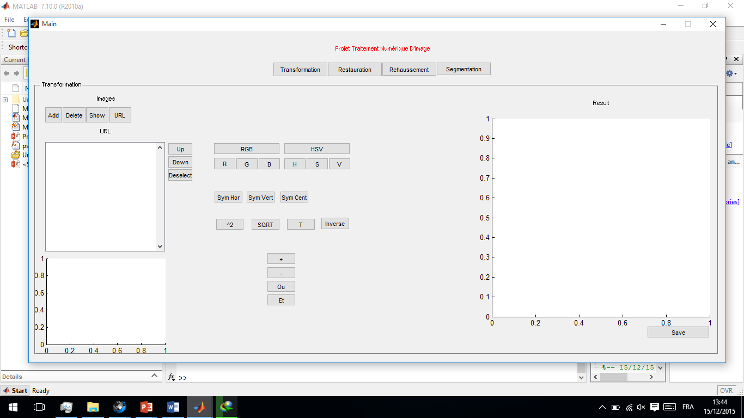

Slide 12
Restauration

Slide 13
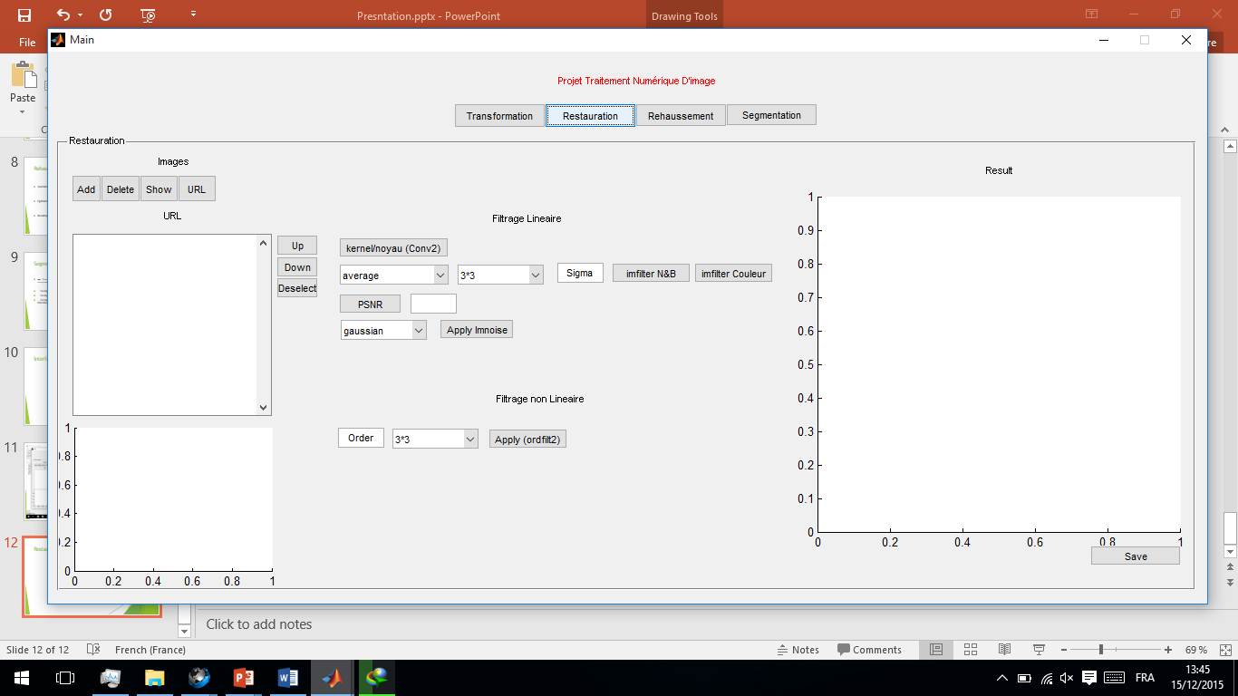

Slide 14
Rehaussement

Slide 15
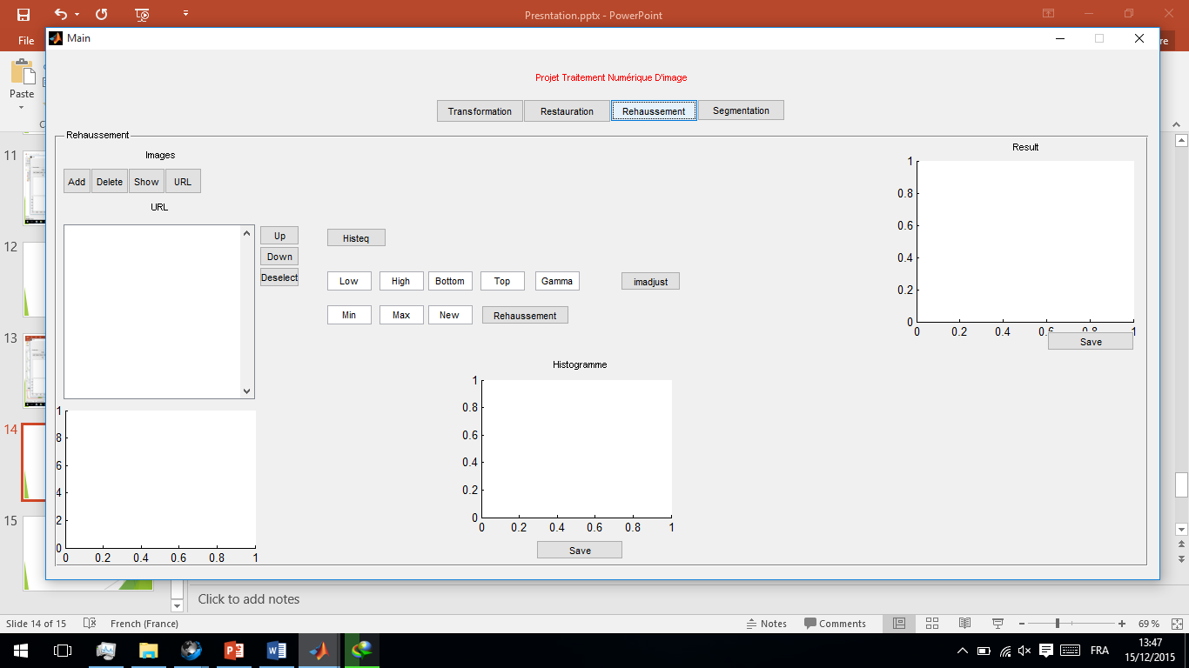

Slide 16
Segmentation

Slide 17
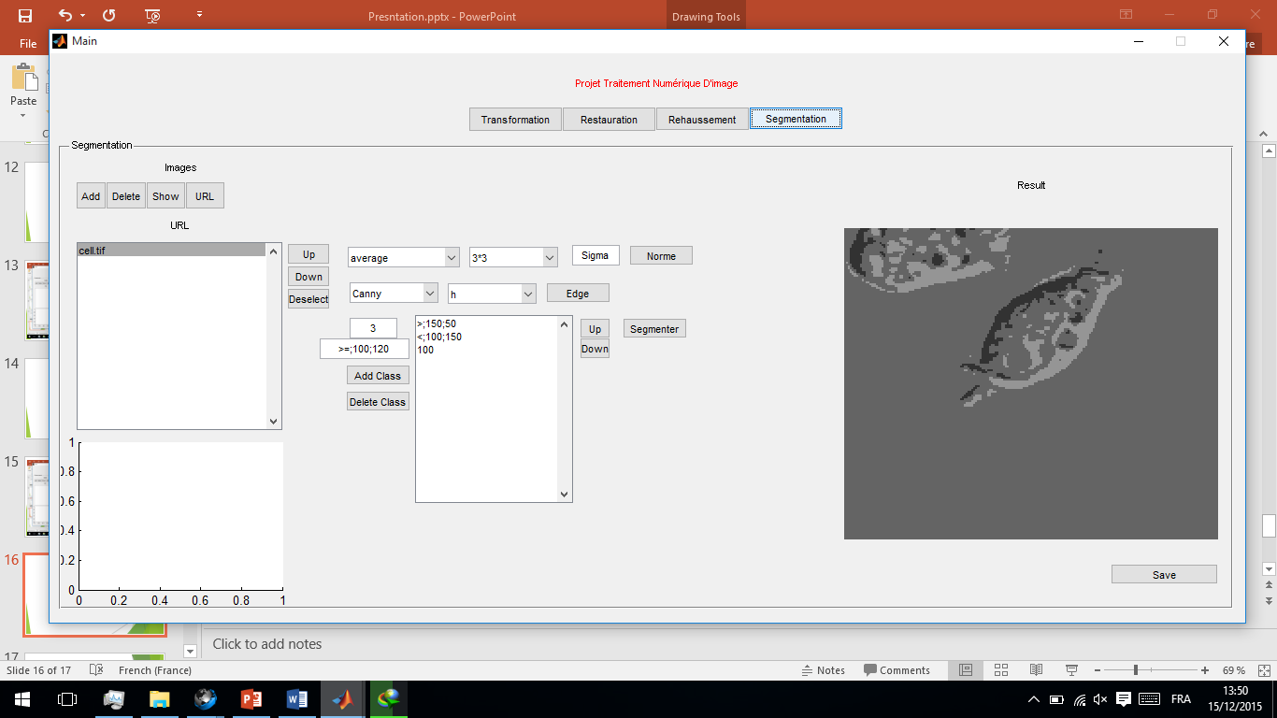

Slide 18
Conclusion
Durant ce mini-projet, j’ai eu l’occasion
D’explorer un langage très puissant qui est Matlab.
De pratiquer mes connaissances dans le domaine de traitement numérique d’image.

Slide 19
Merci pour votre attension

